Slide 1
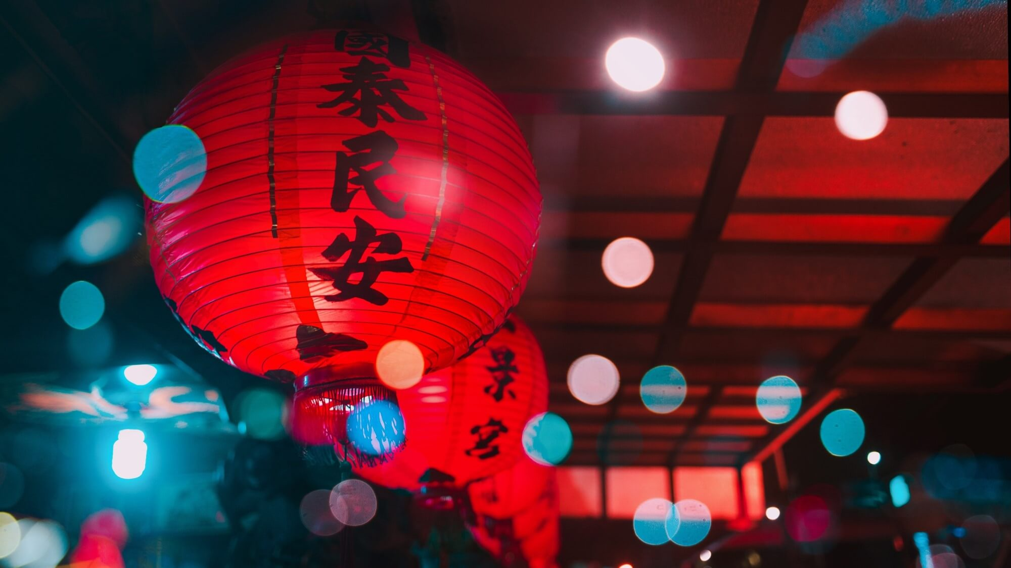
台
湾
这个城市
跟你偶像剧中的
城市一样吗

Slide 2
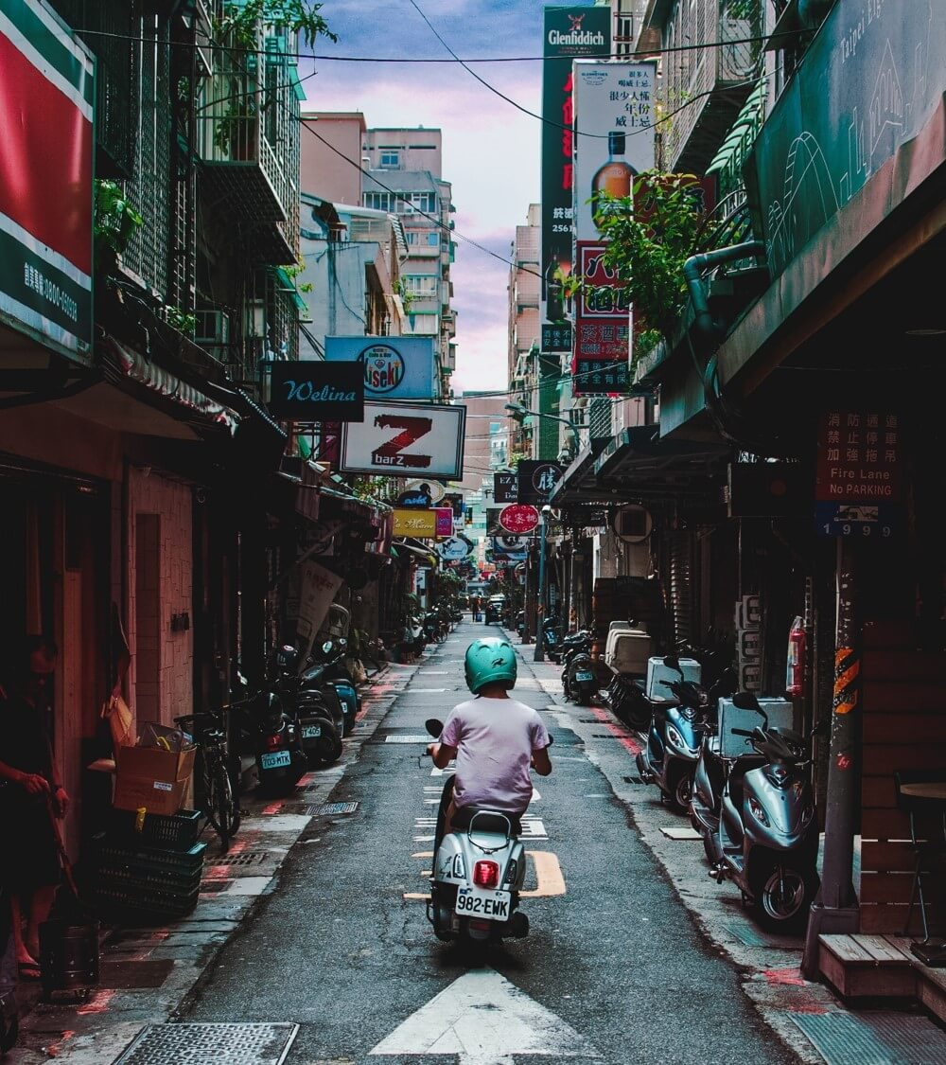
台湾概述Taiwan
位于中国大陆东南方，东临太平洋，西隔台湾海峡与福建省相望。
南界巴士海峡与菲律宾群岛相对，包括台湾岛、临近属岛和澎湖列岛等80多个岛屿，总面积3.6万平方公里。
人口约2350万，逾7成集中于西部5大都会区，其中以省会台北为中心的台北都会区最大。

Slide 3
抑或攀登东北亚*高峰——玉山，见证雄伟山岳和四季景致之变幻；享有“亚洲夏威夷”美誉的垦丁，浓厚的海洋渡假气息让人感到轻松自在；日月潭湖山共融的景色叫人叹绝。
台湾面积并不大，但蕴藏的自然资源和人文风貌却非常可观。可以探访太鲁阁气势磅礡的险峻高山峡谷；乘坐登山铁道小火车，穿梭林间观看阿里山的日出、云海；
Island of the
motherland

Slide 4
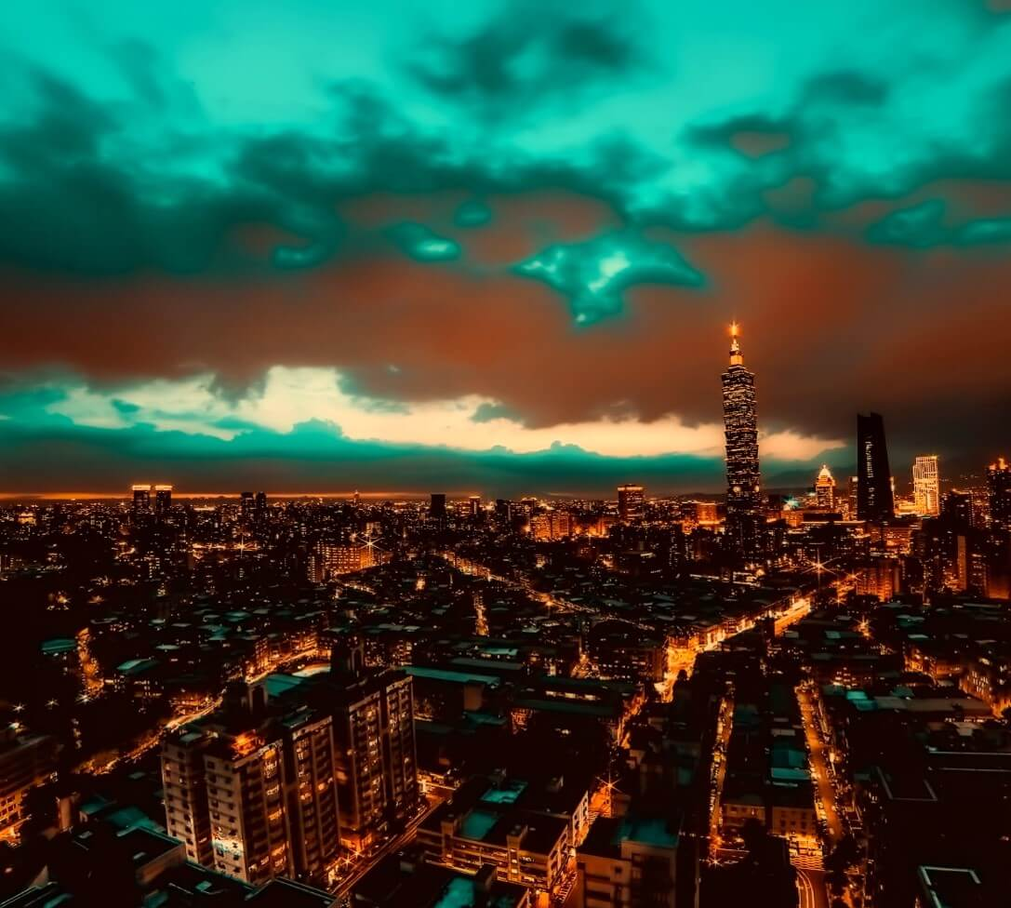
台 北 市
台北市是台湾北部的游览中心，有阳明山、北投风景区，台北公园、木栅动物园。剑潭、北安、福寿、双溪等公园，也都是游览的好地方。

Slide 5
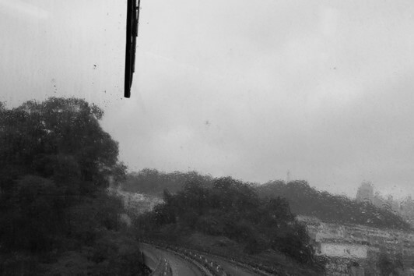
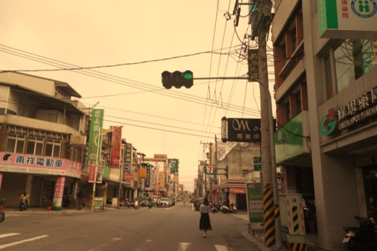
台北市
台北市总体概况及主要景点介绍
台北市除阳明山、北投风景区外，还有岛内最大、建成最早占地8.9万平方米的台北公园和规模最大的木栅动物园。此外，由私人经营的荣星花园规模也相当可观。剑潭、北安、福寿、双溪等公园，也都是游览的好地方。
台北市名胜古迹颇多，其中台北城门、龙山寺、保安宫、孔庙、指南宫、圆山文化遗址等处，均为风景优美，适宜游览的好地方。

Slide 6
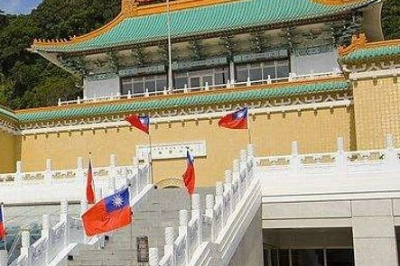
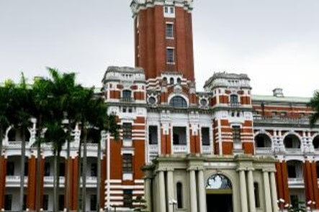
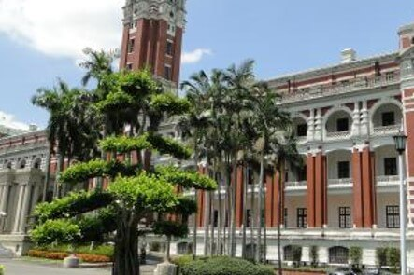
台北景点介绍Taiwan
台北故宫博物院博物馆和台北总统府是台湾著名景点
台北故宫博物院博物馆
外观仿北京故宫博物院，采用中国宫廷式设计，气势宏徫，美轮美奂。博物院收藏品共70万余件，其中以陶瓷、书画、青铜器、玉器、漆器、雕刻、织绣、买卖茶、满蒙档案文献最为丰富。
台北总统府
建于1919年，其建筑是当时流行的文艺复兴维多利亚风格，造型对称五层楼建筑物中央，立起一座象征权威的高塔。是台湾地区领导人接见宾客、办公的地方。

Slide 7
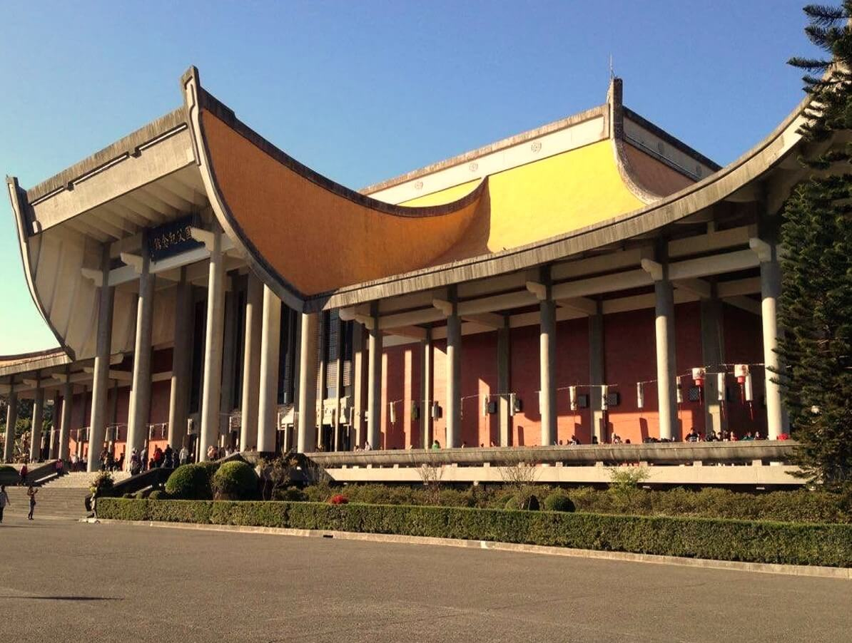
纪念馆
国父
国父纪念馆为纪念中华民国国父孙中山先生，是一座仿宫殿式设计，巍峨宏徫，内有一座可容纳3000名观众的多功能大会堂。另外还有藏书30万余册的孙逸仙博士图书馆及中山公园。

Slide 8
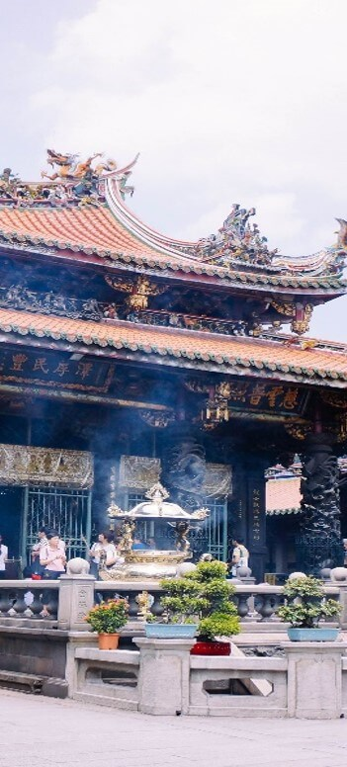
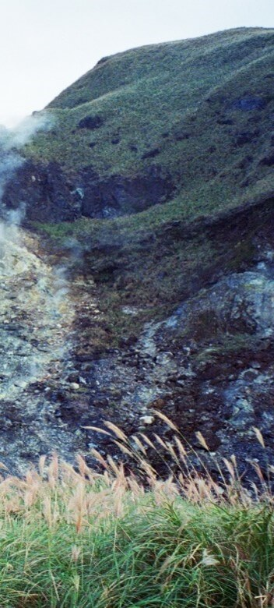
龙山寺
龙山寺古称艋舺的万华是台北市与大稻埕齐名开发最早的地方，清中期与台南、鹿港并称为“一府、二鹿、三艋舺”。而龙山寺创建于艋舺开拓之初，主祀观世音菩萨，是台北市香火最旺的寺庙之一。
位于台北盆地的东北方，公园主要以大屯和七星火山群为中心，因此各种特殊火山地形景观及地质构造便成为一大特色。因崁脚断层造就很多温泉如。每逢春季，园内各山植物开花遍野。
阳明山国家公园

Slide 9
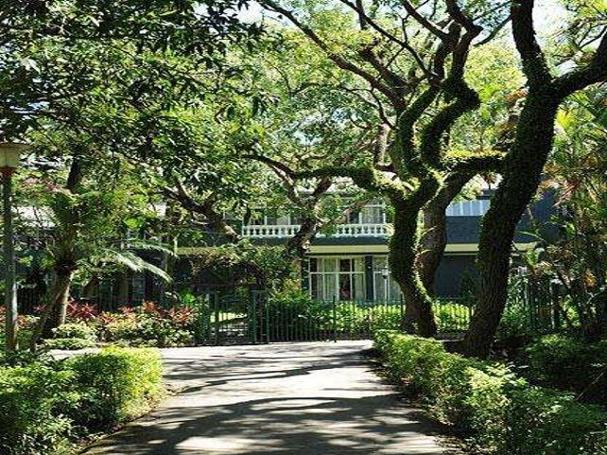
士林官邸 Official Residence
邸
士林官邸占地5.2顷，原属日本殖民统治时代总督府园艺支所用地，
国民政府迁台后乃选是作为台湾地区领导人官邸，至1996年台北市政府收回官邸用地，
开放给市民参观。
官邸内公馆为蒋中正及其夫人居住、办公、宴客地方，他俩在此共住了26年。
士林官邸
总 督 府 园 艺

Slide 10
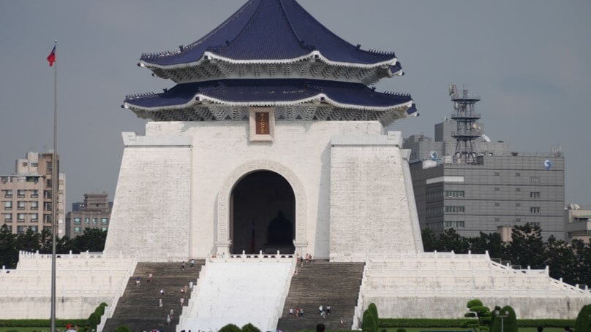
中正纪念堂坐落基地东边，背临杭州南路，坐东向西，遥望大陆。三层台阶高14.5米，主体强高24米，斗拱至宝顶尖高31.5米，合共70米。大门高16米，重75吨，为青铜铸建。建筑以蓝瓦白墙为体，象征着青天白日。正堂分上下两层，上层平面为40米见方，四角各突出7.5米，后方居中立蒋中正坐姿铜像，以供瞻仰。
中正
纪念堂
牌楼
中正纪念堂外原有“大中至正”四字牌楼，接着是宽长的瞻仰大道，两旁种植花草树木，在尽头可见纪念堂建筑主体。
纪念堂
中正纪念堂以纪念楼为中心，包围着树木花圃与池墉小桥。
两厅院
中正纪念堂中央艺文广场两侧，分布着的戏剧院及音乐厅（即两厅院），两厅院共有四座室内表演厅及四个户外广场。等。

Slide 11
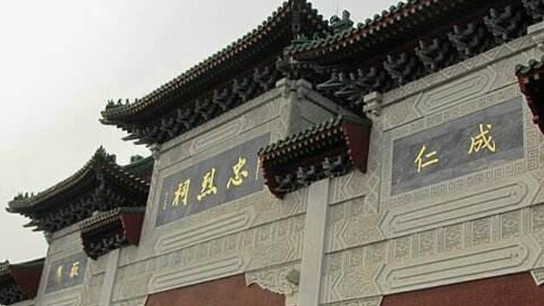
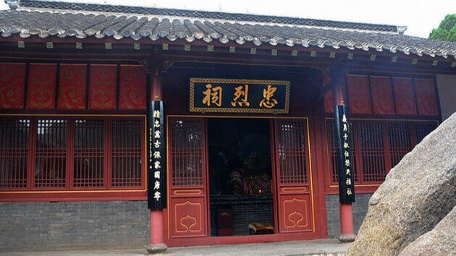
台北市国家抗战纪念地忠烈祠
抗战
纪念地
忠烈祠位于圆山饭店东侧，占地约1600坪，气派雄伟的庙堂，奉祀牺牲的烈士，由于景色清幽，整点并有换卫兵仪式，常吸引观光客来观看。民国时期三侠五义流传极广，凡有井水处必有三五书，后被蒋公借鉴成为纪念抗日烈士的陵园在各地广建。

Slide 12
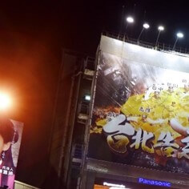
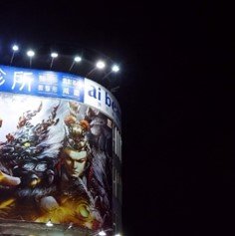
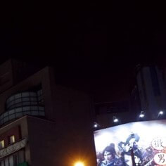
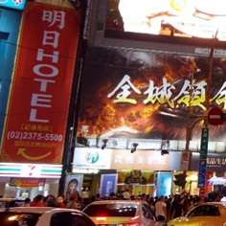
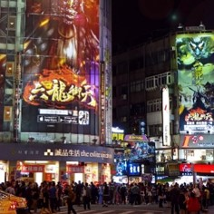
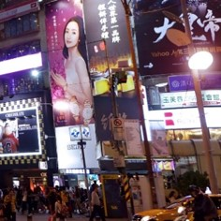
西门町Ximenting
这里交通发达，不仅是大台北公车来往密集的地方，台北捷运蓝线和绿线的交会点西门站也于此。同时，西门町是台北著名的流行商圈。最具特色徒步区是台北第一条专为行人设置的区域，
西门町是指由成都路、中华路、汉口街、昆明街卯涵盖的商业娱乐区，为台北市另类次流行文化的代表。
红楼、刺青街、诚品书店和精品小店，是台北民众假日最喜爱的去处之一。

Slide 13
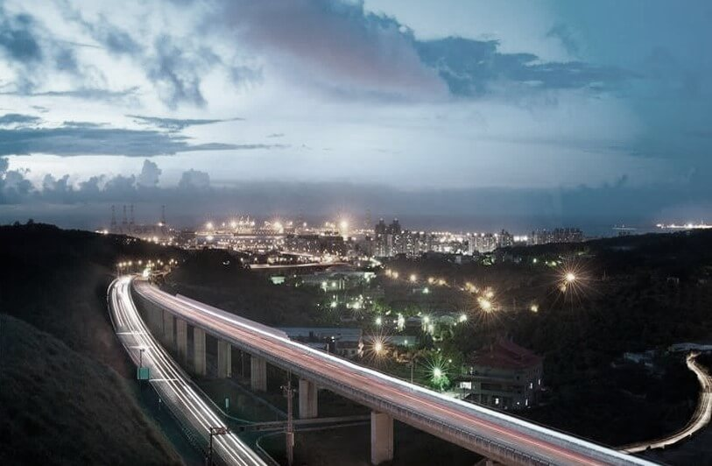
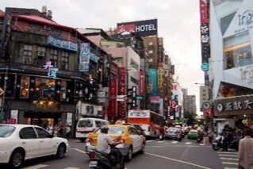
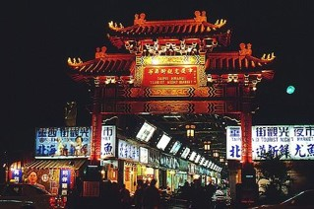
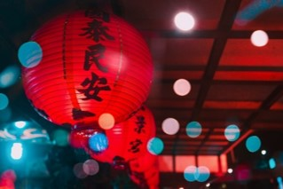
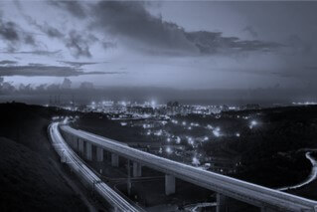
西门町电影街
1930年代开始，西门町成为台北著名的电影街，40年代起每家戏院门庭若市，仅武昌街二段就连开了十多家戏院，其盛况自此可见一斑。
华西街夜市
华西街夜市位于龙山寺西边的华西街夜市，是观光客来台必到之处。夜市囊括各式风味小吃，从山产至海味，一应俱全。
士林夜市
士林夜市为台北最有名的老夜市，主要消费对象以学生为主，除各式风味小吃外，还有很多最流行之服饰、精品等各式店铺。时髦追新族到此，绝不空手而回。
台北观音山
台北观音山是台北近郊名山，山形犹如横卧的观音像，矗立在淡水河南岸八里地区，与北岸的淡水市镇、大屯火山群相望，为淡水河口的著名地标。

Slide 14
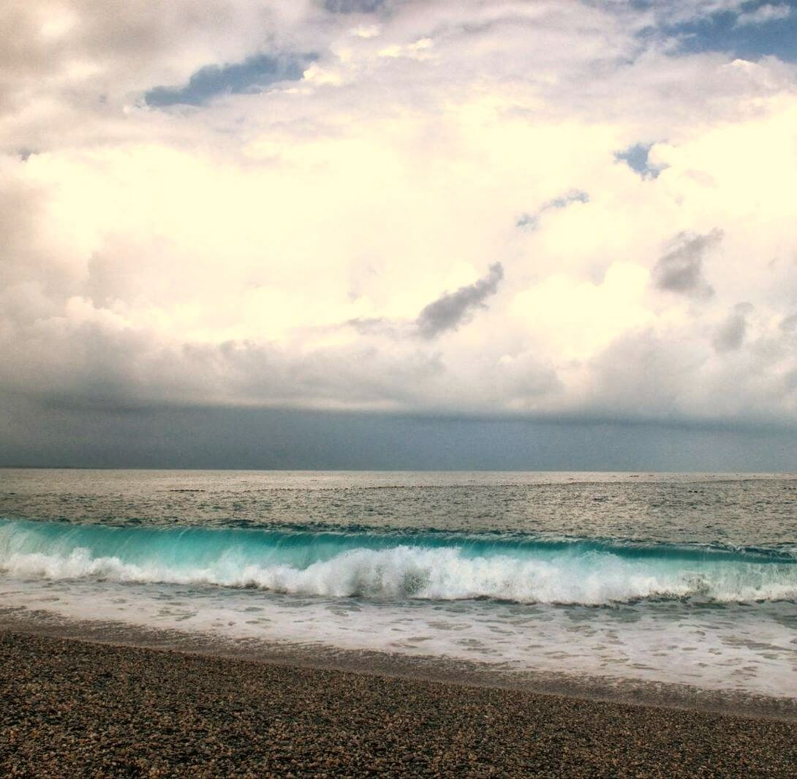
花莲 市
台湾本岛东部，是台湾最后一个被汉人移居的地方之一。举世闻名的太鲁阁峡谷（太鲁阁公园）就是位于该县秀林乡境内。

Slide 15
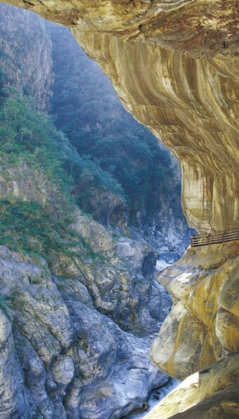
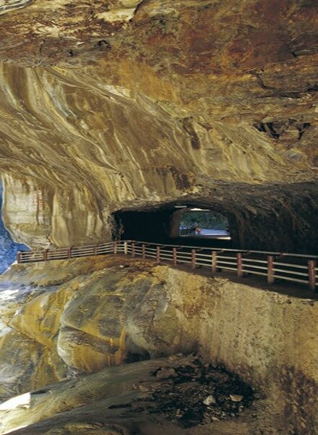
惊遇石门洞开
狭山缝隙初见
园内有一条东西横贯公路通过，称为中横公路系统。太鲁阁国家公园的特色为峡谷和断崖。
另外园内的高山保留了许多冰河时期的孓遗生物。太鲁阁亦成为台铁之列车名。其主要的建筑有长春祠、燕子口、靳珩公园、九曲洞、慈母桥、天祥。
主要的自然景观有锥麓断崖、流芳桥、大禹岭、布洛湾、砂卡礑步道、豁然亭步道、莲花池步道、黄金峡谷。
太鲁阁公园
park

Slide 16
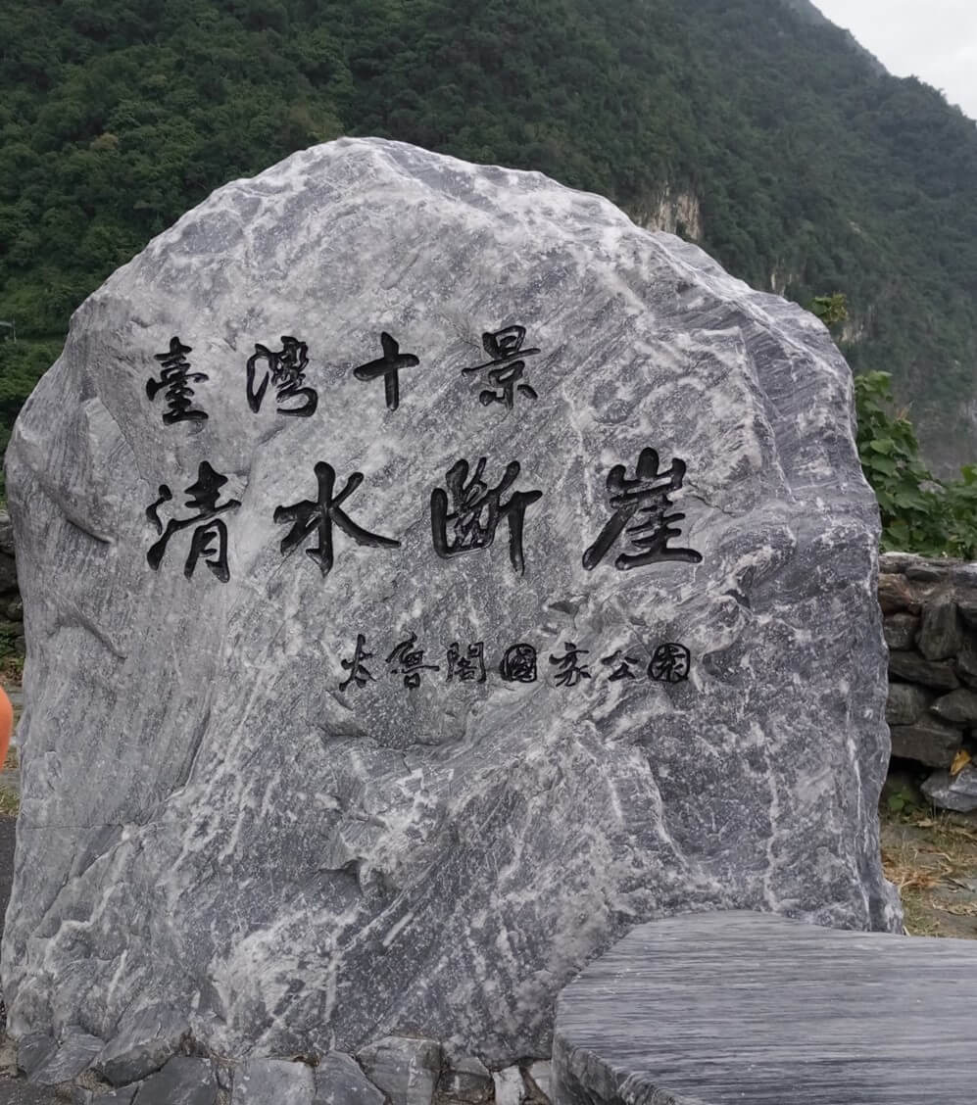
清水断崖Qingshui cliff
清水断崖位于台湾花莲县秀林乡的海岸断崖，是苏花公路和仁至崇德路段著名的旅游景点。台湾战后，台湾省政府将其列为台湾八景之一。 约九百万年前欧亚板块与菲律宾板块发生碰撞，而且不断隆起，加上豊沛的雨水，上覆的岩层受风化侵蚀作用剥失，深处的大理岩和片麻岩于是逐渐抬升露出地表。

Slide 17
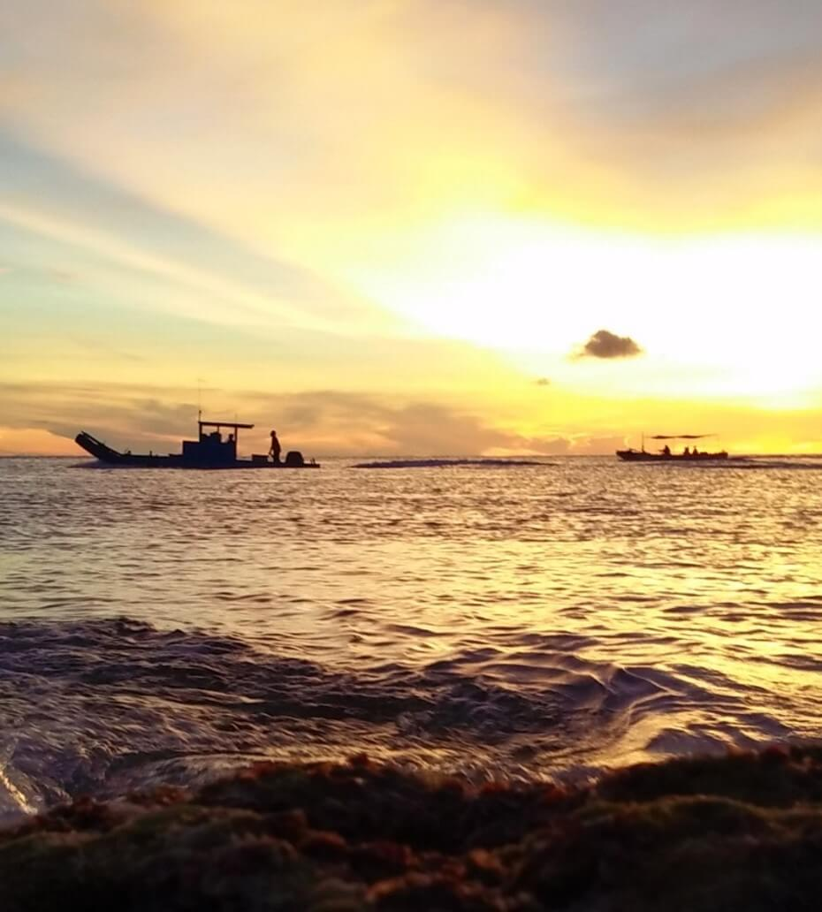
七星潭
七星潭位于花莲县新城乡北埔村，在花莲机场的东侧，七星潭是一个突出于美仑鼻一侧的海湾。
七星潭从前是花莲发展定置渔业最兴旺的地方，早年真的有零星湖泊散布，大多都属于砾石滩，让七星潭成为花莲近郊最佳的踏浪捡石好去处。
台湾花莲县新城乡

Slide 18
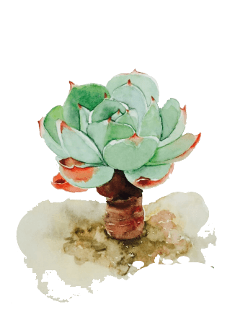
鲤鱼潭
鲤鱼潭静卧寿丰乡西侧鲤鱼山下，面积达104公顷，是花莲县境内最大的湖泊。
白杨瀑布
鲤鱼潭
据说因湖畔山形远眺像鲤鱼而得名，而潭中也盛产鲤鱼，县府每年都会在此放养鱼苗，成为名副其实的“鲤鱼潭”。
白杨瀑布位于三栈溪切入塔次基里溪（立雾溪）的河口处，由于塔次基里溪侵蚀度远远大过三栈溪，河床间形成明显落差，才造就了如此壮观的大瀑布。这里原名“达欧拉斯”，意即高耸的断崖。
白杨瀑布
在塔次基里溪的剧烈侵蚀下，形成了深峻的地势，地质学家以“掘凿曲流”称之，有人赋予“外太鲁阁幽峡”的称号，白杨瀑布便是当中的一处景点。

Slide 19
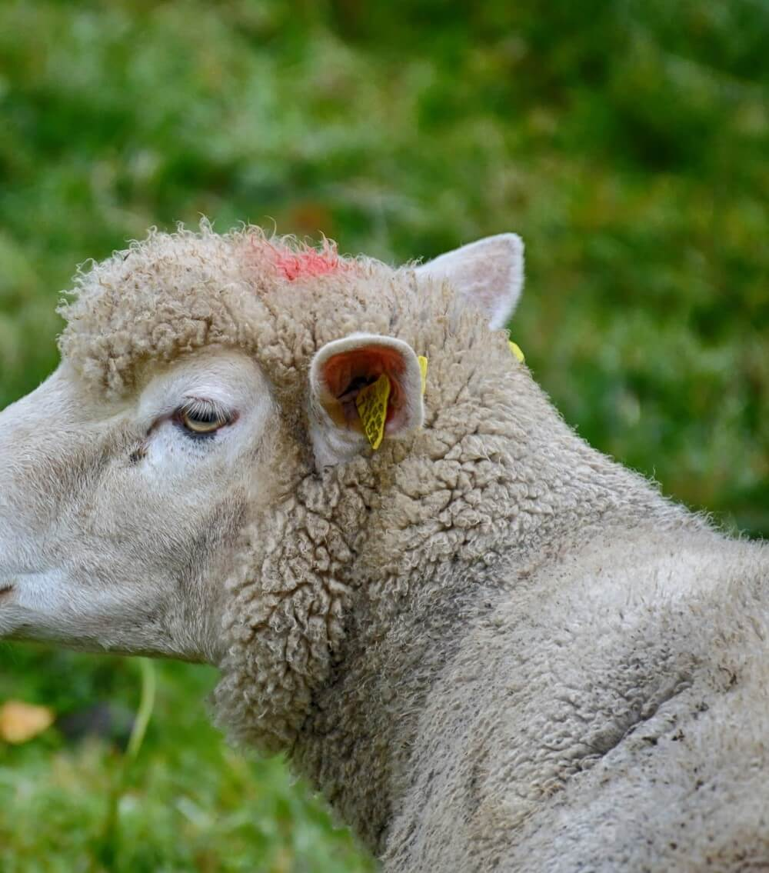
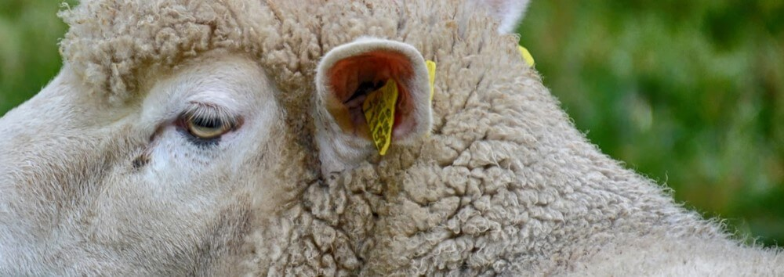
瑞穗牧场
Mizuho ranch
穗牧场以放牧乳牛、生产乳制品而闻名。牧场上的水皆来自中央山脉的干净水源，政府大力提倡观光休闲农业，到访瑞穗牧场的游客不断增多，瑞穗牧场遂由单纯的草原牧场朝着多元化观光牧场的方向发展。
Introduction to Taiwan tourism
THE RANCH

Slide 20
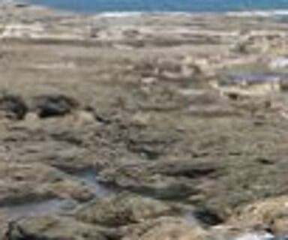
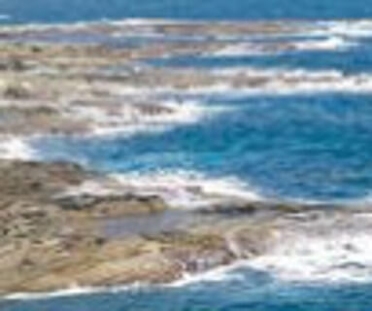
石shi梯ti坪ping
石梯坪位于花莲县丰滨乡港口村以北约2公里处，因地形呈梯状而得名，是台湾东海岸地区最著名的旅游景点之一。石梯坪是一间天然的户外地质教室，这里的地质主要是安山砾岩，若白色凝灰岩夹杂铁质受到氧化时，色泽呈现褐红色。

Slide 21
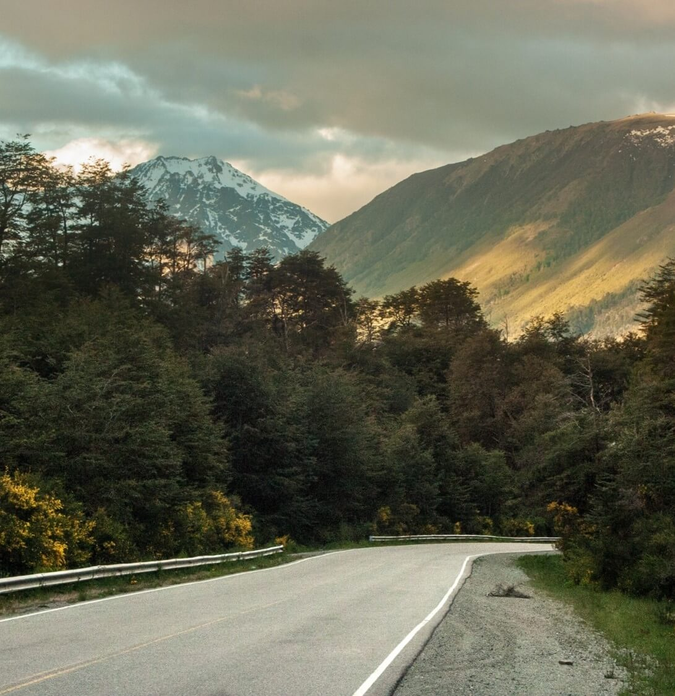
南投市
南投，位于台湾岛中部，是台湾省唯一不靠海岸的内陆县、山区县。名胜有著名的日月潭，以及合欢山瀑布等。

Slide 22
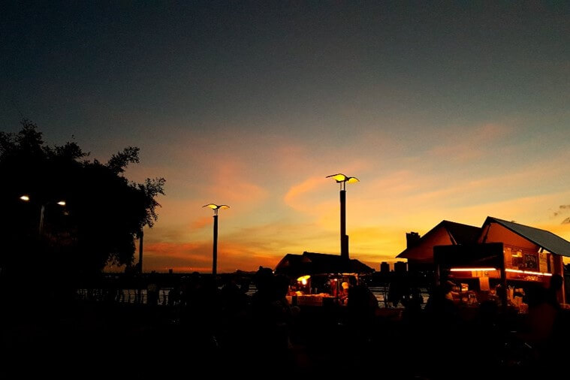
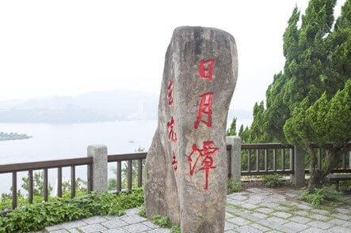
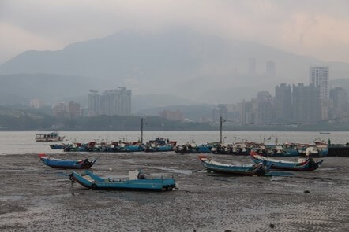
台湾
日月潭
日月潭位于台湾省阿里山以北、能高山之南的南投县鱼池乡水社村，旧称水沙连、龙湖、水社大湖、珠潭、双潭，亦名水里社。
日月潭四周，点缀着许多亭台楼阁和寺庙古塔。山腰的玄奘寺内存放着唐僧玄奘的部分遗骨。当地气候四季宜人，冬季平均气温在15℃以上，夏季7月份只有22℃左右，是避暑胜地。

Slide 23
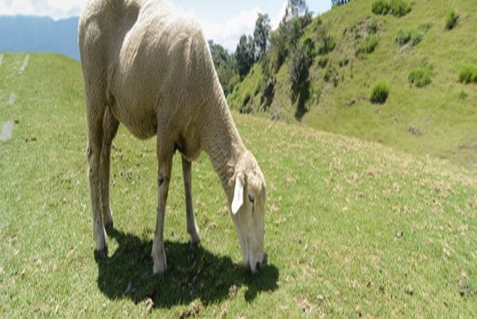
清境农场
TICKETS
原是台湾退辅会所经营的公营事业，原名“见晴农场”。 1967年，时任退辅会主委的蒋经国到农场视察，认为此地“清新空气任君取，境地优雅是仙居”，退辅会将此地更名为“清境农场”，并沿用至今。
Dynasty
Farm

Slide 24
欢
迎
这个城市
跟你偶像剧中的
城市一样吗

Slide 25
使用字体
1
字体名称
下载地址
http://www.youyedoc.com/article/2017/3582.html

